Slide 1
Разработка модуля импорта и корректировки договоров страховой компании
Подготовил Головкин Даниил Студент группы ИБП-15

Slide 2
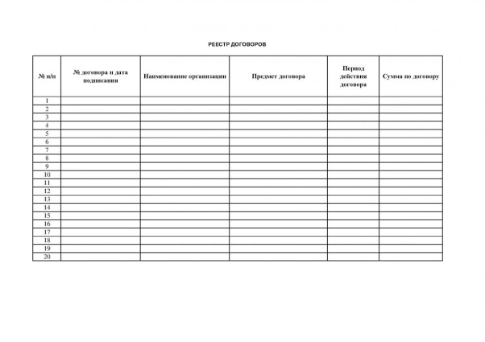
Термины
Реестр договоров – это форма, которая используется участниками договорного процесса с целью учета подписанных соглашений и является инструментом их внутреннего делопроизводства. Любое соглашение, после его подписания сторонами, передается их делопроизводителям для дальнейшей регистрации.

Slide 3

Термины
Страхование - отношения (между страхователем и страховщиком) по защите имущественных интересов физических и юридических лиц (страхователей) при наступлении определённых событий (страховых случаев) за счёт денежных фондов(страховых фондов), формируемых из уплачиваемых ими страховых взносов (страховой премии).
Договор - соглашение двух или более лиц об установлении, изменении или прекращении гражданских прав и обязанностей

Slide 4
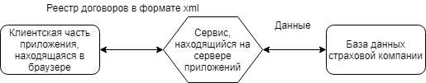
Актуальность
Учет страховых полисов в системе страховой компании может вестись с помощью реестров договоров, представленных в виде Excel-документов.
Договор не может сразу попасть из реестра в базу данных, так как может содержать ошибки.
Именно поэтому необходимо разработать соответствующий функционал, для того, чтобы оптимизировать документооборот.
Для того, чтобы это было возможно было принято решение о создании модуля реестра и корректировки договоров.

Slide 5
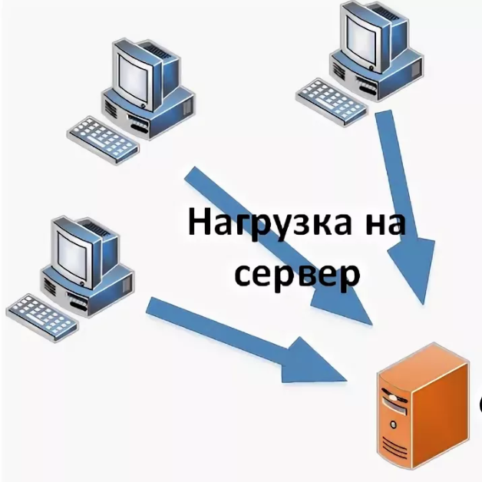
Проблематика
При загрузке большого количество документов появляется высокая вероятность того, что сервер не выдержит и повиснет

Slide 6
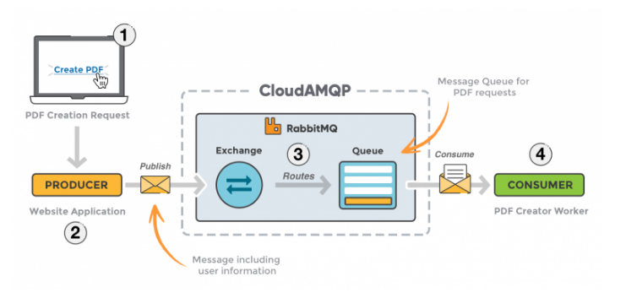
Решение
В качестве решения проблемы повисания сервера предлагается отправлять документы асинхронно с помощью брокера сообщений RabbitMQ

Slide 7
Обзор аналогов
Проведено исследование, результатом которого стало известно, что ни один существующий аналоги не может быть использован. Использование уже готовых программных решений приведет к тому, что многие части придется доделывать.
По этим причинам проще и выгоднее разработать собственное программное обеспечение для реализации потребностей конкретной системы. Таким образом, аналогов, способных реализовать аналогичный функционал, не существует.

Slide 8

Цель
Упростить и автоматизировать работу с реестрами договоров страховой компании

Slide 9

Задачи
1) Реализовать простой и понятный интерфейс в браузере для загрузки Excel-документов и отображения данных, содержащихся в них.
2) Обеспечить загрузку данных из документа в таблицы БД.
3) Гарантировать асинхронную обработку договоров
4) Предоставить возможность удалять изменять, сортировать, искать договоры и реестры

Slide 10
Функциональные требования
Предоставлять возможность:
1) Выполнять загрузку реестров договоров в базу данных
3) Редактировать реестры
4) Редактировать договоры из реестров
4) Удалять содержимое реестров
5) Удалять загруженные ранее реестры
6) Выполнять аутентификацию

Slide 11
Нефункциональные требования
Программный интерфейс должен быть реализован в приятной для глаз цветовой палитре
Функционал должен использовать существующую структуру БД в части хранения договоров
Требования к внешним интерфейсам:
Использовать REST-сообщения, SQL-запросы для взаимодействия программных модулей

Slide 12
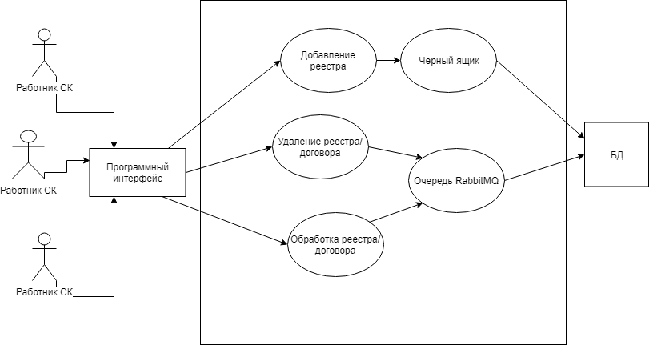
Диаграмма вариантов использования

Slide 13
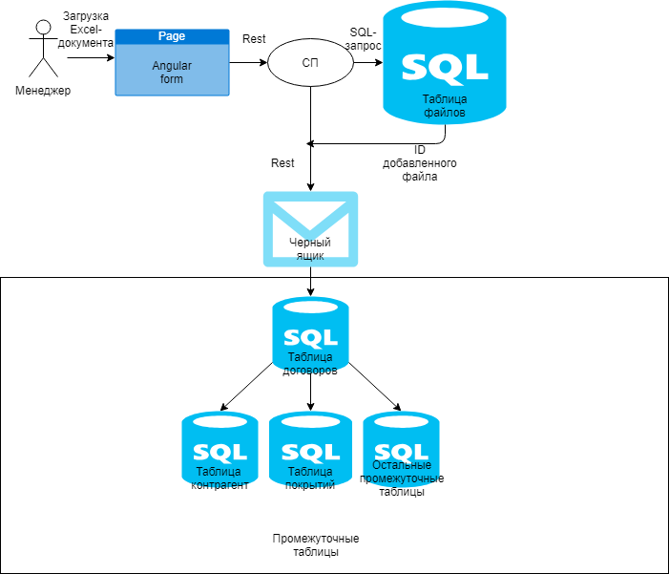
Алгоритм добавления реестра

Slide 14
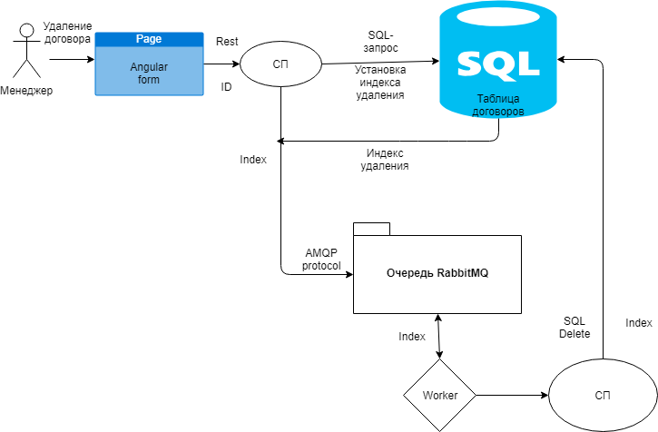
Алгоритм удаления реестра

Slide 15
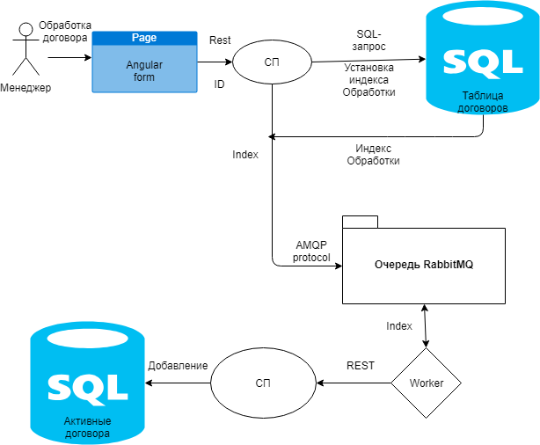
Алгоритм обработки реестра

Slide 16






Инструменты разработки

Slide 17

Тестирование
Модульное: проверка корректной работы отдельных единиц клиентской и серверной части
Интеграционное: проверка взаимодействия модулей в клиенткой и серверной частях приложения
Системное: проверка работоспособности всей программы в целом

Slide 18
Экономическое обоснование

Slide 19
Заключение
Разработанный продукт полностью удовлетворяет потребностям системы страховой компании в быстродействии, надежности, безопасности. Использование данного модуля позитивно повлияло на продуктивность в плане документооборота внутри страховой компании.

